Slide 1



TRƯỜNG TIỂU HỌC ……
CHÀO MỪNG QUÝ THẦY CÔ
VỀ DỰ GIỜ THĂM LỚP
Môn Tự nhiên và Xã hội lớp 3
BÀI 20: PHƯƠNG HƯỚNG (T2)
Giáo viên:……………………………………
Lớp: 3

Slide 2


Slide 3
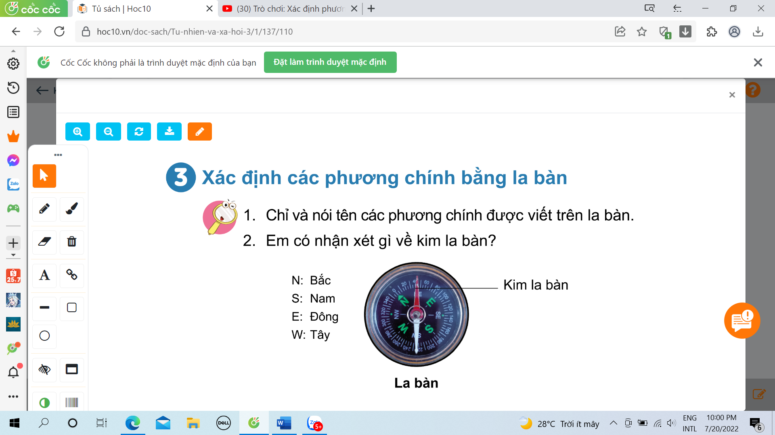
Thứ……ngày…..tháng…..năm…….
TỰ NHIÊN VÀ XÃ HỘI
Bài 20: PHƯƠNG HƯỚNG (T2)
3. Xác định các phương chính bằng la bàn.
1. Chỉ và nói tên các phương chính được viết trên la bàn.
2. Em có nhận xét gì về kim la bàn?

Slide 4
Thứ……ngày…..tháng…..năm…….
TỰ NHIÊN VÀ XÃ HỘI
Bài 20: PHƯƠNG HƯỚNG (T2)
3. Xác định các phương chính bằng la bàn.
+ Các phương chính được viết trên la bàn
là: phương bắc, phương nam, phương đông, phương tây.
+ Kim la bàn có thể xoay được, 2 nửa kim la bàn có 2 màu khác nhau.

Slide 5
Thứ……ngày…..tháng…..năm…….
TỰ NHIÊN VÀ XÃ HỘI
Bài 20: PHƯƠNG HƯỚNG (T2)
3. Xác định các phương chính bằng la bàn.
La bàn dùng để xác định phương. Đầu đỏ của kim la bàn luôn chỉ phương bắc trong không gian.

Slide 6
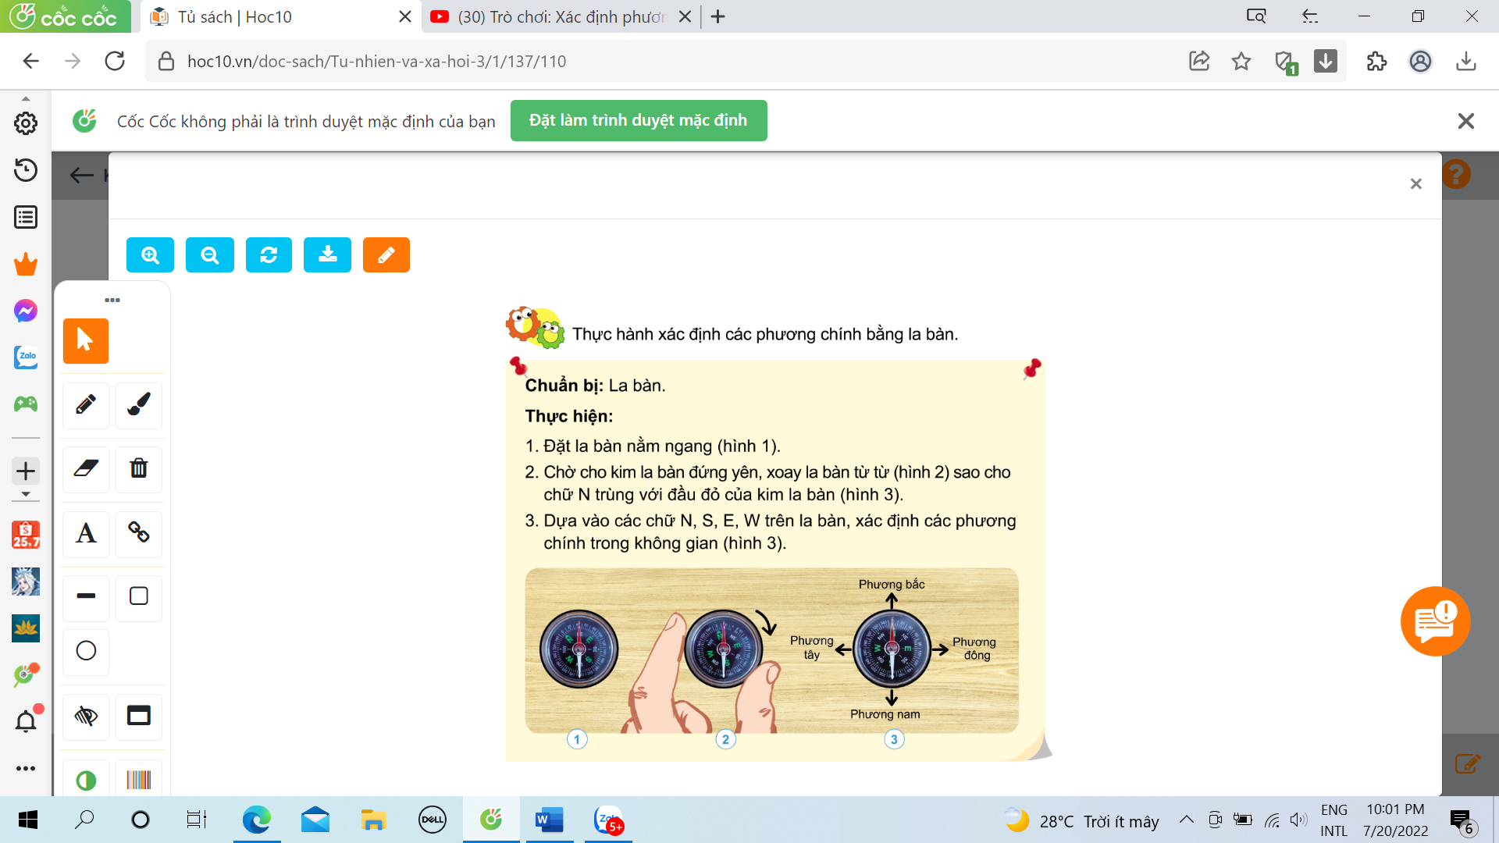
Thứ……ngày…..tháng…..năm…….
TỰ NHIÊN VÀ XÃ HỘI
Bài 20: PHƯƠNG HƯỚNG (T2)
Thực hành xác định các phương chính bằng la bàn.
Chuẩn bị: La bàn.
Thực hiện:
1. Đặt la bàn nằm ngang ( hình 1)
2. Chờ cho kim la bàn đứng yên, xoay la bàn từ từ ( hình 2) sao cho chữ N trùng với đầu đỏ của kim la bàn ( hình 3).
3. Dựa vào các chữ N, S, E, W trên la bàn, xác định các phương chính trong không gian
( hình 3)

Slide 7
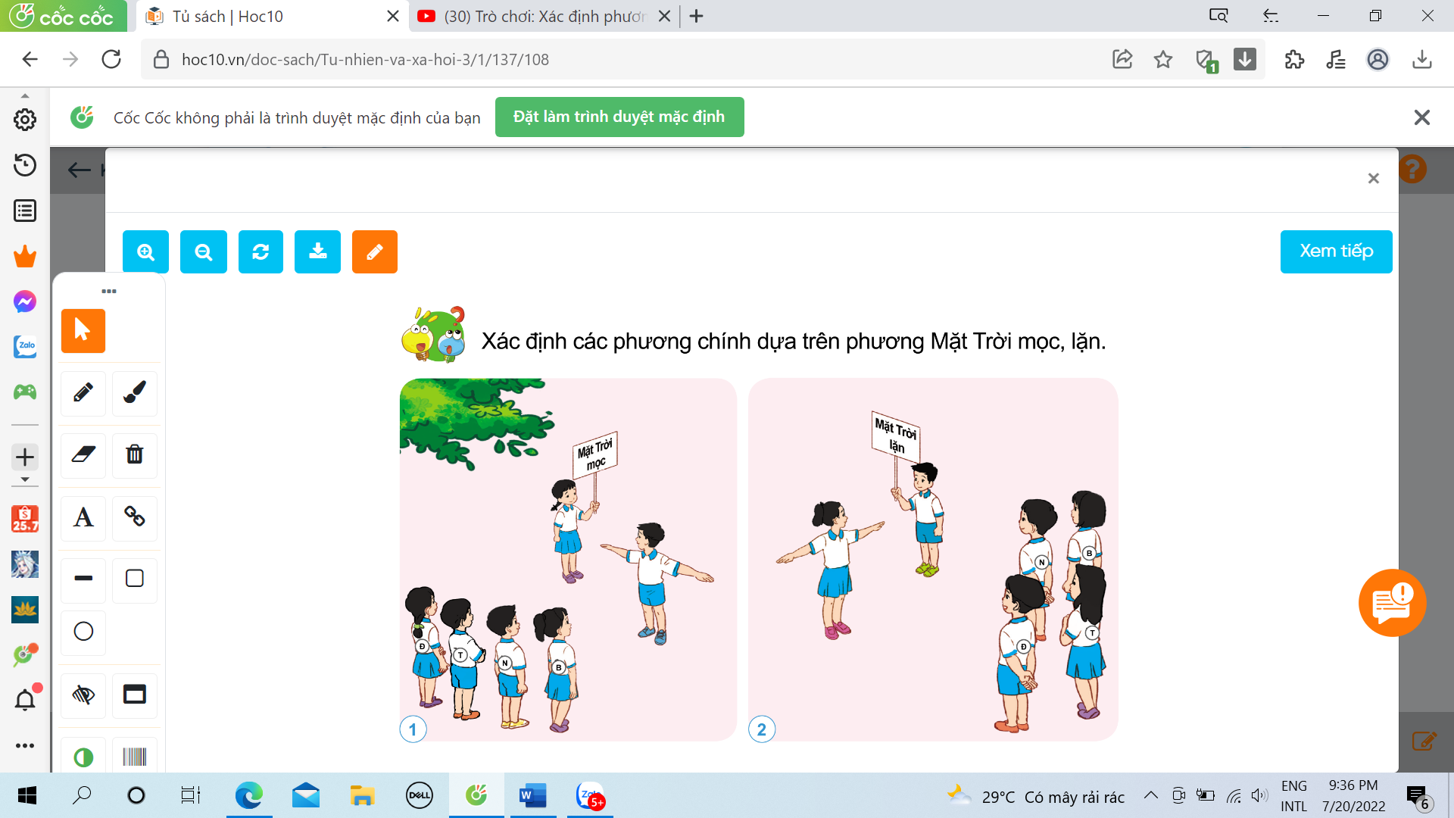
Thứ……ngày…..tháng…..năm…….
TỰ NHIÊN VÀ XÃ HỘI
Bài 20: PHƯƠNG HƯỚNG (T2)
Chúng ta có thể xác định các phương trong không gian dựa trên phương Mặt Trời mọc, lặn hoặc sử dụng la bàn.

Slide 8
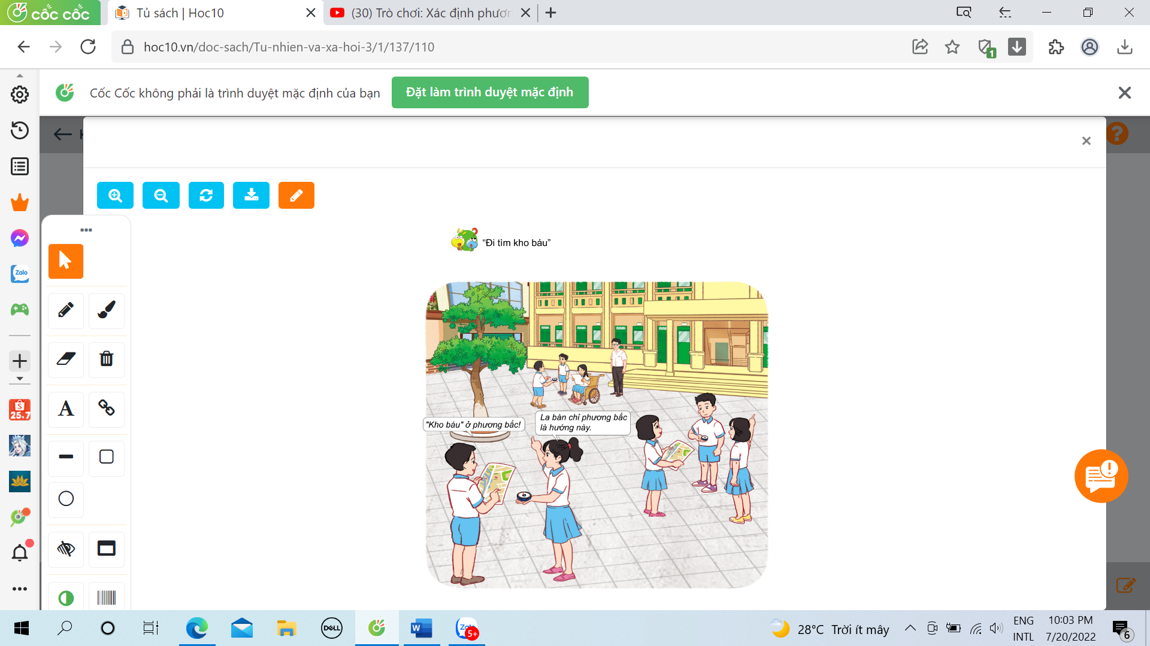
Thứ……ngày…..tháng…..năm…….
TỰ NHIÊN VÀ XÃ HỘI
TRÒ CHƠI: ĐI TÌM KHO BÁU

Slide 10

XIN CHÂN THÀNH CẢM ƠN
QUÝ THẦY CÔ GIÁO VÀ CÁC EM

